Slide 1
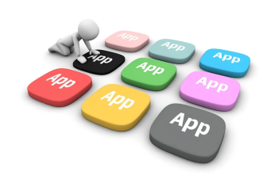
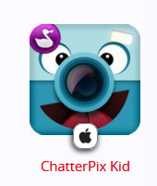
OUTILS NUMÉRIQUES
Chatter Pix
http://www.dane.ac-versailles.fr/s-inspirer-temoigner/bar-a-ressources/
Qu'est ce que c'est ?
Chatter Pix est une application qui permet de faire parler n’importe quelle image. Il suffit en fait de prendre une photo, de tracer une ligne pour faire une bouche, d’enregistrer un message et le tour est joué ! Idéale pour travailler la communication orale de façon ludique et créative avec des élèves.
Quelques usages
Créer des bonhommes Voltz et leur faire réciter des fables de La Fontaine
Restituer les phrases « clés » d’un temps d’oral en CP
Se présenter via une photo de classe dessinée
Utilisation de ChatterPix en cours d’anglais.
GT Langues vivantes 78

Slide 2
OUTILS NUMÉRIQUES
http://www.ac-grenoble.fr/tice26/spip.php?article413
Bitsboard : 29 types de jeu pour chaque "imagiers" (nommés "boards" dans l’application) qui sont tous paramétrables (on peut changer quelques variable du jeu)
Flashcards : une image en grand, le mot (ou la phrase) correspondante est écrit(e) et prononcé(e)
Phototouch un mot ou une phrase est prononcé. il faut retrouver l’image correspondante parmi plusieurs ( le nombre est paramétrable et peut augmenter au fur et à mesure)
Reader : idem mais le mot ou la phrase est également écrit.
Match up : associer l’image/oral et l’écrit.
Wordbuilder : Il faut remettre les lettres du mot dans l’ordre (ou les mots de la phrase)
:
GT Langues vivantes 78

